Slide 1
目录
高可用
主从
集群
双活
其他
缓存失效
一致性哈希
共识算法
架构
常见问题

Slide 2
主从
一. 安装
1. 拉最新代码
docker pull redis
2. 启动3个redis节点
docker run --name redis-6379 -p 6379:6379 -d redis:latest redis-server # ip为172.17.0.2
docker run --name redis-6380 -p 6380:6379 -d redis:latest redis-server
docker run --name redis-6381 -p 6381:6379 -d redis:latest redis-server
3. 设置为从节点
docker exec -ti redis-6380 redis-cli
SLAVEOF 172.17.0.2 6379
docker exec -ti redis-6381 redis-cli
SLAVEOF 172.17.0.2 6379

Slide 3
二. 特性
2.1 读写分离。写在master上，读在slave上，有效降低master压力。
2.2 如果master挂了，slave可以成为master，保证业务正常运行。

Slide 4
三. 同步
1. 同步策略
1.1 全量同步
触发：
- slave初始化
- slave发送SYNC
坑：
过多的slave执行sync操作会导致master的io剧增，有可能会挂掉。

Slide 5
master
slave
sync
bgsave
生成快照
缓存新的命令
发送
加载快照
发送缓冲区中的命令
执行命令

Slide 6
2.2 增量同步
将收到的写命令同步给slave
client
写命令
先给client回ok, 然后异步给从节点同步
在这期间会出现主从不一致
如果先同步从节点,同步成功在回ok,效率会降低.
master
写命令
写命令
写命令
slave
slave
slave

Slide 7
四. 架构
2.1 一主多从：
master
slave
slave
slave
过多数量的slave初始化会导致master压力很大

Slide 8
2.3 级联：
master
slave
slave
slave
slave

Slide 9
五. 故障
1. slave挂掉
slave挂掉只会影响级联的子节点，不会影响master，重启之后会重新执行全量同步。
2. master挂掉
2.1 选择一个slave节点升级为master节点
2.2 修改其他slave节点的master地址
2.3 修改客户端指向的master节点
人工操作非常麻烦，这个时候可以祭出sentinel

Slide 10
2. 特性
2.1 监控节点存活
定时发送ping，心跳检测。
2.2 自动故障转移
提升一个slave节点为master节点
修改其他slave节点指向的master

Slide 11
3. 自动故障转移
3.1 如果监听到一个slave宕机，就将它标记为下线。

Slide 12
3. 自动故障转移
3.2 如果监听到一个master宕机，这时候称master节点是主观下线
当有至少x个sentinel认为master节点宕机时，这时候称这个master是客观下线，准备自动故障转移。
[sentinel monitor mymaster ip port x]指的这个。x要大于sentinel数量的一半。

Slide 13
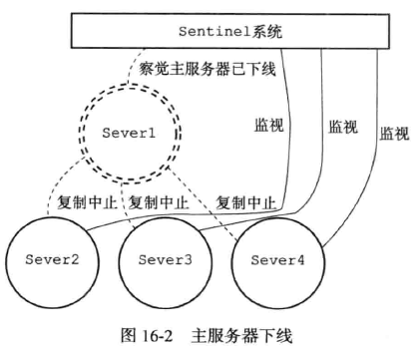
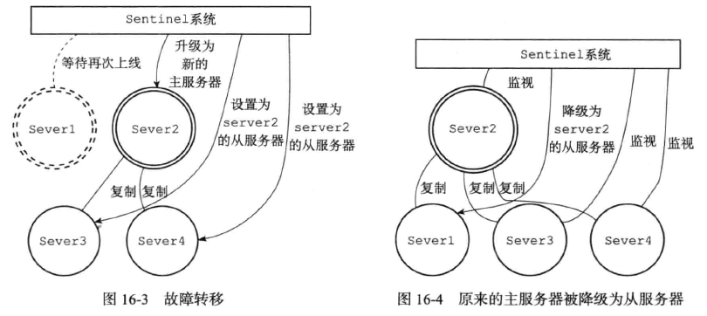

Slide 14
3. 自动故障转移
3.3 通过raft算法选举出一个sentinel leader
3.4 sentinel leader选择一个slave成为master,发送slaveof no one
3.5 sentinel leader向其他slave更改master,发送slaveof masterIP masterPORT
每个纪元(epoch)只会有一个leader产生，当出现网络分割时，以新epoch为主。

Slide 15
4. 架构
master
slave
slave
sentinel
sentinel
sentinel

Slide 16
集群
二. 特性
1. 主从自动故障转移
2. 数据分片。减轻单节点压力。

Slide 17
三. 数据分片
1. 一共有16384个哈希槽，所有的key经过CRC16(key)%16384后都会落到其中一个哈希槽。(CRC16循环冗余校验)
CRC16(key)%16384
节点A
节点B
节点C
1-5500
5501-11002
11003-16384

Slide 18
2. 增加节点。就是将每个节点的一部分哈希槽拿出来放到新节点。
CRC16(key)%16384
节点A
节点B
节点C
节点C
4501-5500
1-4500
5501-10002
11003-15384
1103-11002
15385-16384

Slide 19
3. 移除节点。就是将被移除的节点的哈希槽拿到其他节点，然后在移除空节点。
CRC16(key)%16384
节点A
节点B
节点C
1-8500
5501-11002
8501-16384

Slide 20
四. 故障转移
和sentinel的故障转移一样

Slide 21
五. 架构
集群
slave
masterA
slave
masterB
slave
masterC

Slide 22
六. 集群解决方案
[解决方案](https://www.infoq.cn/article/2014/11/open-source-redis-cache/ "解决方案")
1. NetFlix 对 Dynamo 的开源通用实现
[Dynamo](https://github.com/Netflix/dynomite "Dynomite")
基于C/C++开发
2. Twitter 的 Redis/Memcached 代理服务 Twemproxy
[Twemproxy](https://github.com/twitter/twemproxy "Twemproxy")
基于C开发

Slide 23
六. 集群解决方案
3. 豌豆荚的 Redis 集群解决方案 Codis
[Codis](https://github.com/CodisLabs/codis "Codis")
基于GO和C开发
4. redis cluster
官方出品

Slide 24
双活
一. 特性
1. 互为备份。冗余存储，零数据丢失。两个节点都可以读和写，如果一个挂了，另一个节点可以无缝接替全部请求。
2. 同时对外提供同种业务，随时切换。

Slide 25
二. 模型

Slide 26
1. 主主模型。
按访问者ip决定此时应该访问哪个节点。
代理：负载均衡，节点心跳检测，自动故障转移，节点同步
ｉｐ
ｉｐ
业务
节点ａ
节点ｂ

Slide 27
2. 分业务主备
根据业务来决定此时应该访问哪个节点
代理：负载均衡，节点心跳检测，自动故障转移，节点同步
业务A
业务B
业务A
业务A
业务B
业务B
节点ａ
节点ｂ

Slide 28
三. 同步
1.一致性方案
1.1 实时同步
写完节点a,在写节点b,然后才算成功.一致性高,但是对两个节点间的速度要求非常高.
1.2 异步
写完节点a就直接算成功,同步这事是在后台慢慢跑的.一致性没有同步方案高,假设节点a在
写完数据后没来得及同步就挂了,会造成数据丢失.

Slide 29
三. 同步
3. 将写命令发送给另一节点.写命令可以从缓冲区里拿,也可以从aof的文件中拿.

Slide 30
缓存失效
在redis中访问一个key发现它不存在,就会继续访问数据库,这时候redis就起不到缓存的作用了.通过不存在的key恶意攻击.
1.解决方案
1.1 缓存不存在的key,值设为零值
1.2 套一个布隆过滤器.

Slide 31
一个key经过hash后落到一个int64的某一二进制位上,如果二进制为1则存在,反之不存在.
key1:不存在
key2:存在
hash
0
0
0
0
0
0
0
0
0
0
0
1
0
0
0
0

Slide 32
二. 缓存雪崩
所有的key在同一时间失效,导致数据库访问量瞬间增大.
1. 解决方案
1.1 key设置random的过期时间.不同一时间失效就好.

Slide 33
一致性哈希
根据哈希结果来决定应该访问哪个节点
1. 先看下根据普通哈希算法分配流量
hash(ip) % 节点数量
无论增加还是减少节点数量,都会导致大部分key失效

Slide 34
2. 一致性哈希算法
将节点ip映射(hash)到一个环上,key也映射(hash)到这个环上某一点,然后顺时针找到最近的那个节点.
hash(key)
hash(ip1)
hash(ip4)
hash(ip2)
hash(ip3)

Slide 35
2.1 增加节点只会影响部分key的映射.
hash(key)
hash(ip1)
hash(ip5)
hash(ip4)
hash(ip2)
hash(ip3)

Slide 36
2.2 减少节点只会影响部分key的映射.
hash(key)
hash(ip1)
hash(ip4)
hash(ip3)

Slide 37
共识算法
这个算法源于拜占庭将军问题

Slide 38
有一个元帅和四个将军,平常都是元帅发布命令,将军去做的
leader
follower
follower
follower
follower

Slide 39

突然有一天元帅吃寒汉堡噎死了
leader
follower
follower
follower
follower

Slide 40
四个将军中有个判断,他趁元帅死了,开始发布错误的命令坑队友.
leader
follower
follower
正面刚他们
风紧扯呼
follower
溜了溜了
follower
这就是一个简单的拜占庭将军问题

Slide 41
为了解决这个问题就需要一个共识算法.
以raft算法举例.
在失去leader之后,每个节点都会启动一个随机定时器,定时器到头之后的那个节点成为candidate.
candidate给其他节点发请求,要求他们给自己投票,让自己当leader.
leader
follower
follower
vote for me
vote for me
candidate
vote for me
follower

Slide 42
当超过半数节点同意自己后,从candidate升为leader
leader
follower
follower
leader
follower

Slide 43
功能点
架构

Slide 44
redis是单线程架构
所有的命令都会进入一个命令队列串行执行
RUN
redis server
client
send 命令
命令n
....
命令2
命令1

Slide 45
速度快的理由:
1. 在内存中
2. 多路io复用
你是一个富豪,你有一个专门的厨师为你做饭
2.1 阻塞io
你饿了,要求厨师给你做饭,然后就坐到饭桌前直到饭做好了为止.
2.2 非阻塞io
你又饿了,要求厨师给你做饭,但是你这回躺在了床上每过一段时间就去问下厨师有没有做好饭.

Slide 46
2.3 多路复用io
你破产了,你跟别人共用一个厨师,你需要等厨师做完上一个人的菜才能为你做菜.
宫保鸡丁
厨师
鱼香肉丝
木须肉
炒饭

Slide 47
速度快的理由:
3. 单线程
3.1 不需要线程切换.没有性能损耗
3.2 不存在并发,不需要加锁

Slide 48
过期策略
1. 定期删除
每隔一段时间,随机检查n个key,如果过期了,就干掉它.
2. 惰性删除
每当访问一个key的时候,检查它是否过期,过期就删除
3. LRU [这个跟过期没关系了,主要是内存如果满了,怎么办]
如果内存空间满了,默认删除最近最少使用的key.

Slide 49
redis和数据库双写一致
在更新数据库和更新redis时可能会出现不一致产生脏数据.
解决方案:
1. 设置过期时间.

Slide 50
redis和数据库双写一致
2. 如果不能设置过期时间,可以采取延后删除缓存的策略.
举个例子
线程a删除缓存
线程b读取缓存,读不到
线程b读取数据库,读取了旧的值
线程b将旧值写入缓存
线程a修改数据库为新值.
在线程a删除缓存和修改数据库间出现了不一致,导致线程b写入了脏值.所以在线程a修改完数据库后需要删除缓存.

Slide 51
redis为什么不推荐做为数据库使用
1. 备份
1.1 rdb 全备份,当前数据的快照
每隔一定时间备份一次,如果在两次备份间挂掉,那期间的数据都丢了
1.2 aof 写命令追加日志
1.2.1 实时写,每有一个写操作就要写下磁盘,会严重影响redis的性能.redis之所以快就是因为纯内存操作,一般没有磁盘io,
1.2.2 攒一段时间一起写,容易丢失数据.
2. redis启动的时候会将全部数据加载到内存.如果数据量非常大,启动会很慢,也会很占内存.

Slide 52
性能测试
docker exec -ti redis-6379 redis-benchmark -h 127.0.0.1 -p 6379 -q -c 100 -n 100000
-c 指定并发连接数
-n 指定请求数
-q 强制退出 redis。仅显示 query/sec 值
-d 以字节的形式指定 SET/GET 值的数据大小 默认2

Slide 53
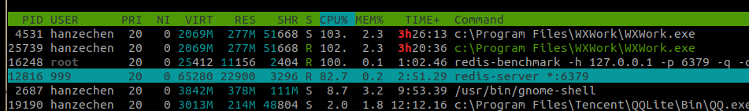
PING_INLINE: 115340.26 requests per second
PING_BULK: 122399.02 requests per second
SET: 122850.12 requests per second
GET: 123152.71 requests per second
INCR: 122699.39 requests per second
LPUSH: 123001.23 requests per second
RPUSH: 123304.56 requests per second
LPOP: 121654.50 requests per secondmemtier
RPOP: 122399.02 requests per second
SADD: 122699.39 requests per second
HSET: 123152.71 requests per second
SPOP: 123152.71 requests per second
LPUSH (needed to benchmark LRANGE): 121506.68 requests per second
LRANGE_100 (first 100 elements): 60790.27 requests per second
LRANGE_300 (first 300 elements): 26357.41 requests per second
LRANGE_500 (first 450 elements): 18152.12 requests per second
LRANGE_600 (first 600 elements): 15227.65 requests per second
MSET (10 keys): 117233.30 requests per second
增减并发数的测试结果也差不多.

Slide 54
性能测试
docker exec -ti redis-6379 redis-benchmark -h 127.0.0.1 -p 6379 -d 100 -q -c 50 -n 100000
跟2字节大小的key结果差不多.

Slide 55
性能测试
docker exec -ti redis-6379 redis-benchmark -h 127.0.0.1 -p 6379 -d 1000 -q -c 50 -n 100000
除lrange操作外,其他操作每秒执行数没太大改变
key的字节数乘以500
LRANGE_100 (first 100 elements): 16265.45 requests per second 是之前的1/3
LRANGE_300 (first 300 elements): 4922.71 requests per second 是之前的1/5
LRANGE_500 (first 450 elements): 2971.06 requests per second 是之前的1/6
LRANGE_600 (first 600 elements): 2186.89 requests per second 是之前的1/8

Slide 56
性能测试
docker exec -ti redis-6379 redis-benchmark -h 127.0.0.1 -p 6379 -d 100000 -q -c 50 -n 100000
SET: 20772.75 requests per second
GET: 24402.15 requests per second
lpush操作直接导致redis-server崩溃

Slide 57
测试结果
单机redis
每秒读写数是12万左右
key的字节大小不会影响插入查询性能.(不考虑内存方面)
但是会严重影响range性能.经测试,key的字节大小超过100字节就会降低range性能.
redis-client一定要是keep-alive的
之前的测试都是单一值,随机key会让redis的get,set下降1/4

Slide 58
常用管理命令
菜鸟教程
https://www.runoob.com/redis/redis-commands.html

Slide 59
常用管理命令
1. keys *
遍历全部key.在线上使用这个命令等同于炸库.
2. select index [index:0-15]
选择某个数据库
3. flushdb
清除当前库的数据
4. flushall
跑路
5. redis-cli [-h 127.0.0.1 -p 6379]
连接数据库
6. ping
测试连接
7. dbsize
这是个O(1)操作,内存里存着这个数值.
8. exists key [key ...]
key是否存在

Slide 60
常用管理命令
9. del
删
10. type key
数据类型
11. ttl key
查询key的声明周期(秒),-1代表永不过期
12. expire key seconds
设置key的生命周期
13. persist key
设置key永不过期
14. mget key [key ...]
批量拿
15. mset key value [key value ...]
批量设置
16. append key value
追加内容.不存在就会新建一个kv

Slide 61
常用管理命令
集合 set
集合是无序且不可重复的
18. sadd key member [member]
向集合中添加成员
19. scard keys
获得集合的成员数
20. sismember key memberStruct
判断集合是否有成员keys
21. smembers keys
返回集合中全部元素

Slide 62
常用管理命令
列表 list
简单的字符串队列
22. lpush key value [value]
将一个或多个值插入到列表头部
23. LPOP key
移出并获取列表的第一个元素
24. LLEN key
获取列表长度
25. RPUSHX key value
为已存在的列表添加值
26. BLPOP key1 [key2 ] timeout
移出并获取列表的第一个元素， 如果列表没有元素会阻塞列表直到等待超时或发现可弹出元素为止。

Slide 63
常用管理命令
有序集合 sorted set
不允许重复的成员
ZADD key score1 member1 [score2 member2]
向有序集合添加一个或多个成员，或者更新已存在成员的分数
ZCARD key
获取有序集合的成员数
ZRANK key member
返回有序集合中指定成员的索引
ZREM key member [member ...]
移除有序集合中的一个或多个成员
ZRANGE key start stop [WITHSCORES]
通过索引区间返回有序集合成指定区间内的成员
ZSCORE key member
返回有序集中，成员的分数值

Slide 64
常用管理命令
Redis 哈希(Hash)
适合存储结构体对象
HKEYS key
获取所有哈希表中的字段
HLEN key
获取哈希表中字段的数量
HMGET key field1 [field2]
获取所有给定字段的值
HSET key field value
将哈希表 key 中的字段 field 的值设为 value 。
HDEL key field1 [field2]
删除一个或多个哈希表字段
HEXISTS key field
查看哈希表 key 中，指定的字段是否存在。
HGET key field
获取存储在哈希表中指定字段的值。
HGETALL key
获取在哈希表中指定 key 的所有字段和值

